Slide 1


رياضيات
الصف الثاني متوسط
الفصل الدراسي الاول
معلمة المادة: حسناء الغامدي

Slide 2





استراتيجية حل المسألة
الاختيار العشوائي
التحفيز
العدسة
جدول التعلم

Slide 3

فكرة الدرس:
أحل المسائل باستعمال استراتيجية البحث عن نمط
عودة

Slide 4

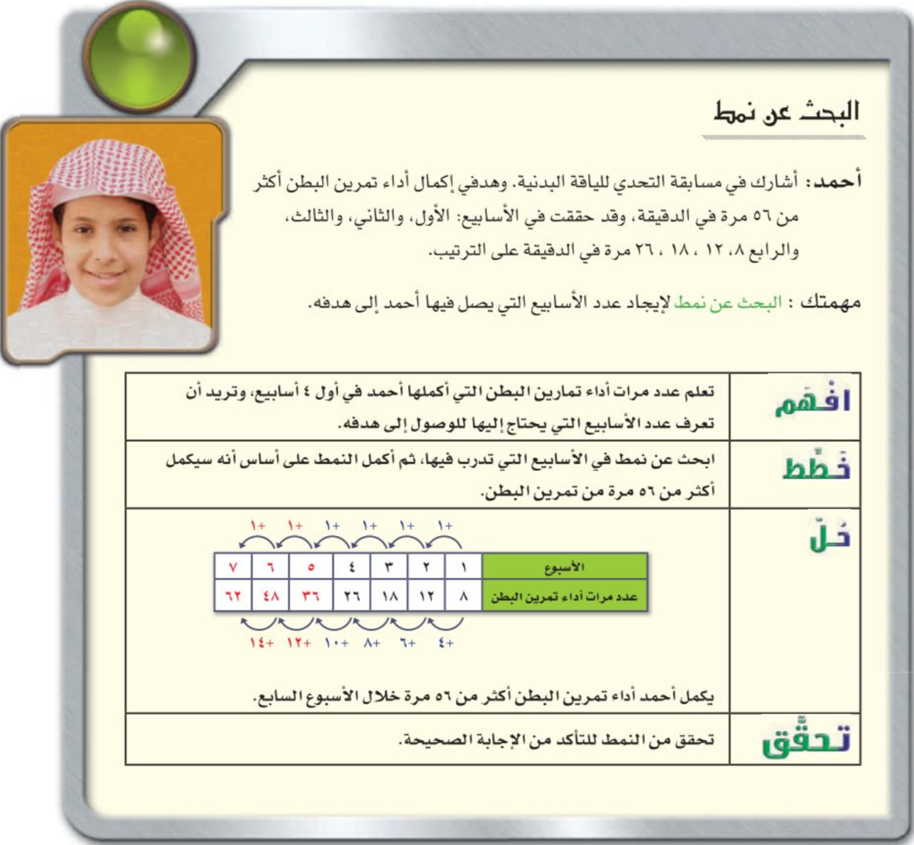
مثال
(البحث عن النمط )
خطوات حل المسألة
أفهم
أخطط
أحل
أتحقق
صفحة ٤٦
التالي
عودة

Slide 5
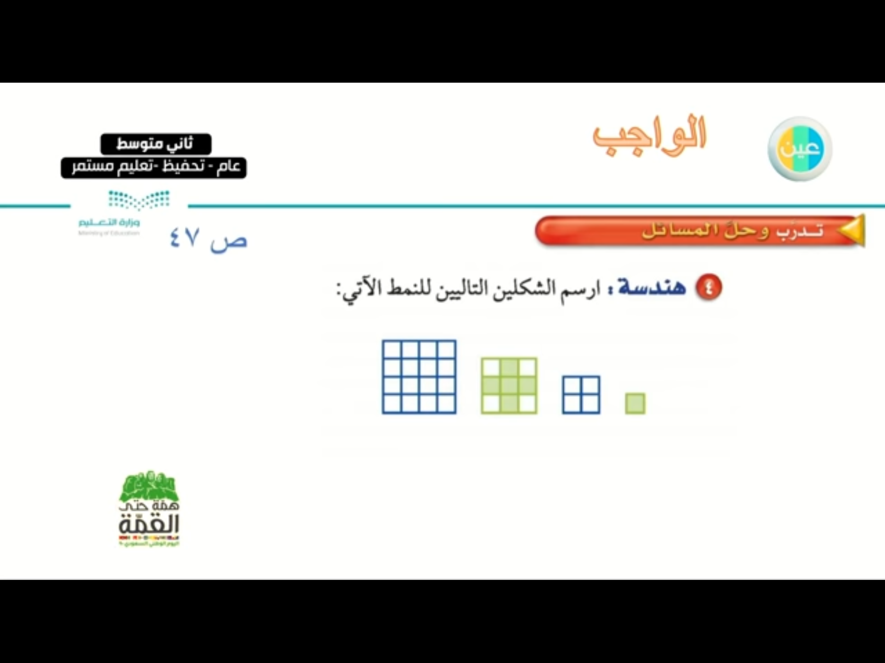
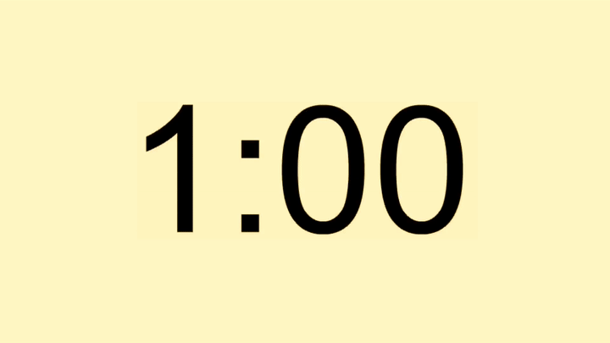
صفحة ٤٧
مثال ٤
خطوات حل المسألة
أفهم
أخطط
أحل
أتحقق

Slide 6
صفحة ٤٧
مثال ٤
خطوات حل المسألة
أفهم
أخطط
أحل
أتحقق

Slide 7
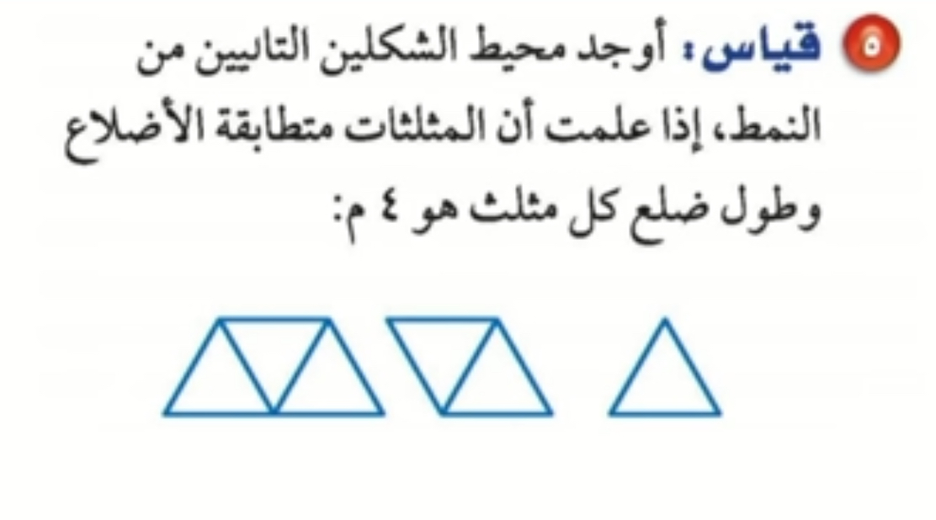
مثال ٥
خطوات حل المسألة
أفهم
أخطط
أحل
أتحقق

Slide 8

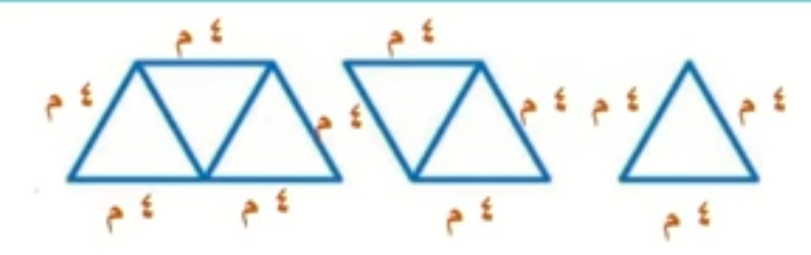

تعلم تعاوني
حل مثال ٥
خطوات حل المسألة
أفهم
أخطط
أحل
أتحقق
أفهم :
المعطيات/ مثلث له ثلاث اضلاع متطابقة يعني متساوية قياس كل ضلع = ٤ م
المطلوب/ محيط الشكلين التاليين الرابع والخامس
أخطط / نبحث عن نمط في محيط الأشكال المعطاة
عدد المثلثات | ١ | ٢ | ٣ | ٤ | ٥
محيط الشكل | ١٢ | ١٦ | ٢٠

Slide 9
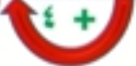
تعلم تعاوني
حل مثال ٥
خطوات حل المسألة
أفهم
أخطط
أحل
أتحقق
أفهم :
المعطيات/ مثلث له ثلاث اضلاع متطابقة يعني متساوية قياس كل ضلع = ٤ م
المطلوب/ محيط الشكلين التاليين الرابع والخامس
أخطط / نبحث عن نمط في محيط الأشكال المعطاة
عدد المثلثات | ١ | ٢ | ٣ | ٤ | ٥
محيط الشكل | ١٢ | ١٦ | ٢٠ | ٢٤ | ٢٨
اذن : محيط الشكلين المتتاليين ٢٤م و ٢٨ م

Slide 10

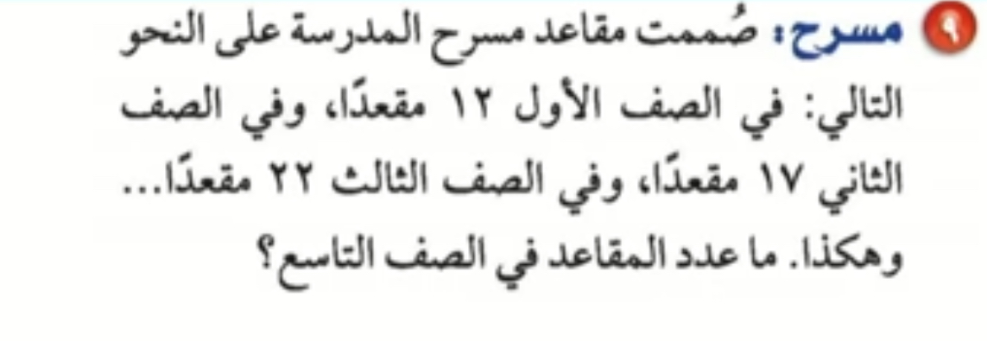
حل مثال ٩
خطوات حل المسألة
أفهم
أخطط
أحل
أتحقق
التالي

Slide 11
خطوات حل المسألة
أفهم
أخطط
أحل
أتحقق
أفهم :
المعطيات/ الصف الاول فيه ١٢ مقعد الصف الثاني فيه ١٧ مقعد الصف الثالث فيه ٢٢ مقعد
أخطط / نبحث عن نمط
الصف | ١ | ٢ | ٣ | ٤ | ٥
عدد المقاعد | ١٢ | ١٧ | ٢ ٢
التالي

Slide 12
خطوات حل المسألة
أفهم
أخطط
أحل
أتحقق
أفهم :
المعطيات/ الصف الاول فيه ١٢ مقعد الصف الثاني فيه ١٧ مقعد الصف الثالث فيه ٢٢ مقعد
أخطط / نبحث عن نمط
الصف | ١ | ٢ | ٣ | ٤ | ٥ | ٦ | ٧ | ٨ | ٩
عدد المقاعد | ١٢ | ١٧ | ٢ ٢ | ٢٧ | ٣٢ | ٣٧ | ٤٢ | ٤٧ | ٥٢
اذن عدد المقاعد في الصف التاسع = ٥٢ مقعدًا

Slide 13

تعلمنا اليوم

Slide 14

سُبْحَانَكَ اللَّهُمَّ وَبِحَمْدِكَ،
أَشْهَدُ أَنْ لَا إِلَهَ إِلَّا أَنْتَ
أَسْتَغْفِرُكَ وَأَتُوبُ إِلَيْكَ

Slide 15


روابط مجموعة رِفعة التعليمية
🔻
https://linktr.ee/Refa2
@Maths0120
@hasnaa-2

